Slide 1
Geolocalizador de IPs
Cloud Computing

Slide 2
Índice
Introducción
Nuestro sistema
Implementación
Pruebas del sistema
Resultados obtenidos

Slide 3
1. Introducción
Se ha de desarrollar un sistema de Geolocalización de IPs (Es decir, un sistema capaz de detectar de que coordenadas viene la petición de una IP determinada) capaz de atender un número considerable de peticiones por minuto.
Para ello hemos hecho uso de Amazon AWS para crear un servicio auto escalable y de alta disponibilidad, creando un sistema de balanceador de carga con auto-escalado explicado paso a paso en la teoría.

Slide 4


2. Nuestro sistema
Nuestro sistema de geolocalización de IPs consta de un servicio API REST haciendo uso de Node.JS con la BBDD precargada en la memoria RAM en un Ubuntu Server 16.04.
Se ha hecho uso de Node.JS ya que resuelve las peticiones de manera asíncrona en el servidor y, por tanto, es el adecuado cuando necesitas resolver y hacer muchas cosas al mismo tiempo.
Se ha optado por precargar la BBDD en la memoria RAM del servidor para aprovechar la gran velocidad de respuesta de esta ya que la BBDD es estática.

Slide 5
3. Implementación
El primer paso es instalar Ubuntu Server 16.04 en nuestro equipo, tarea simplificada gracias a los recursos que Amazon nos ofrece.
Tras esto es necesario instalar NodeJs en el servidor.
Como nuestro sistema es de auto-escalado, necesitamos que nuestro servidor Node.JS se ejecute automáticamente al inicio del servidor. Para ello hacemos uso del paquete de Node.JS llamado PM2.
Implementamos nuestra API REST con nuestra propia aplicación Node.JS usando dos componentes esenciales:
Framework Node Express para facilitar la programación y la librería
ip2loc para precargar la BBDD en memoria y realizar las consultas a esta.

Slide 6
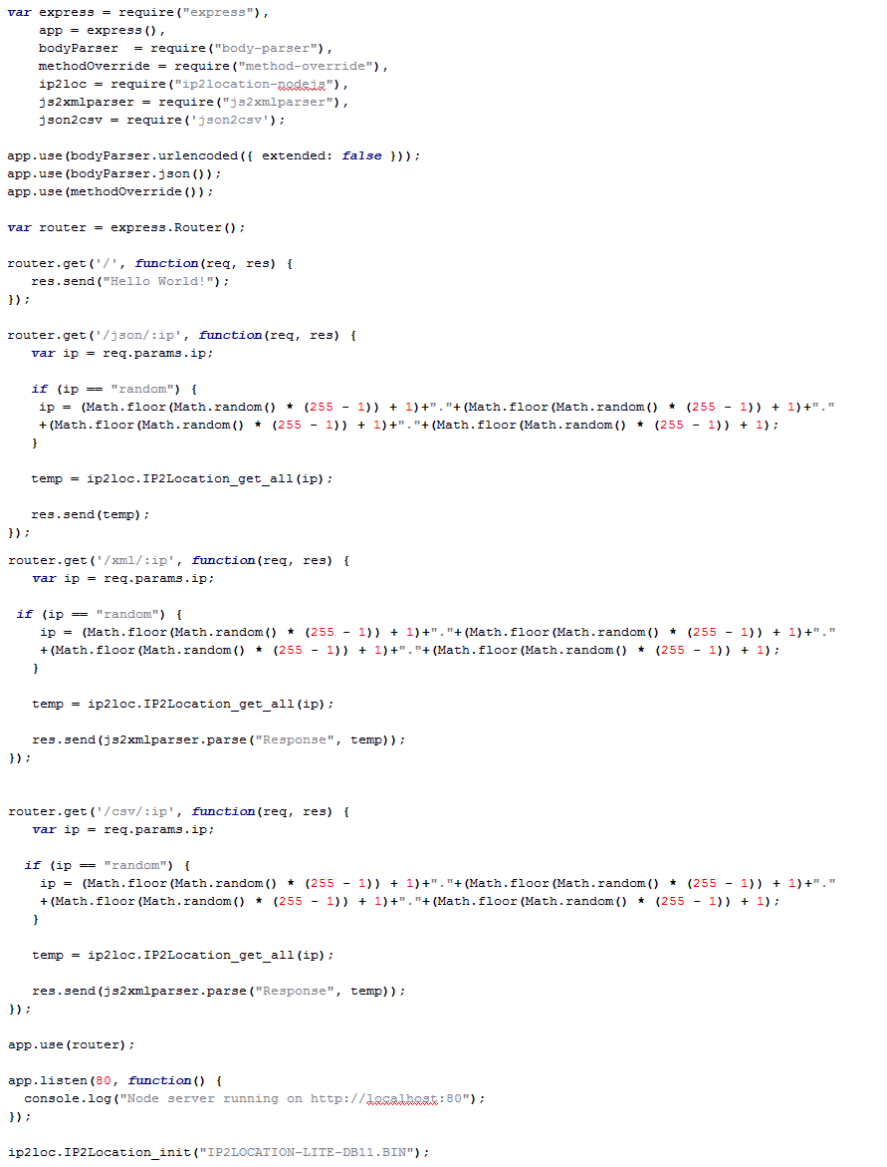
3. Implementación

Slide 7
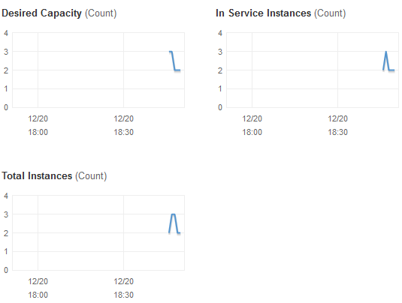

4. Pruebas del sistema
Se va a iniciar la configuración del balanceador de carga con un mínimo de 2 servidores hasta un máximo de 5 servidores, que irán aumentando o disminuyendo según se indicó en las instrucciones de la práctica.
Podemos observar en las gráficas como, antes de realizar las pruebas, disponemos de 2 servidores resolviendo peticiones.
Para realizar las pruebas se usarán 5 clientes con la aplicación siege lanzando 400 peticiones concurrentes durante 5 minutos en cada prueba, usando el comando:
./siege -c 400 -t 5m sm-ap-ld-52955897.eu-central-1.elb.amazonaws.com/json/random

Slide 8
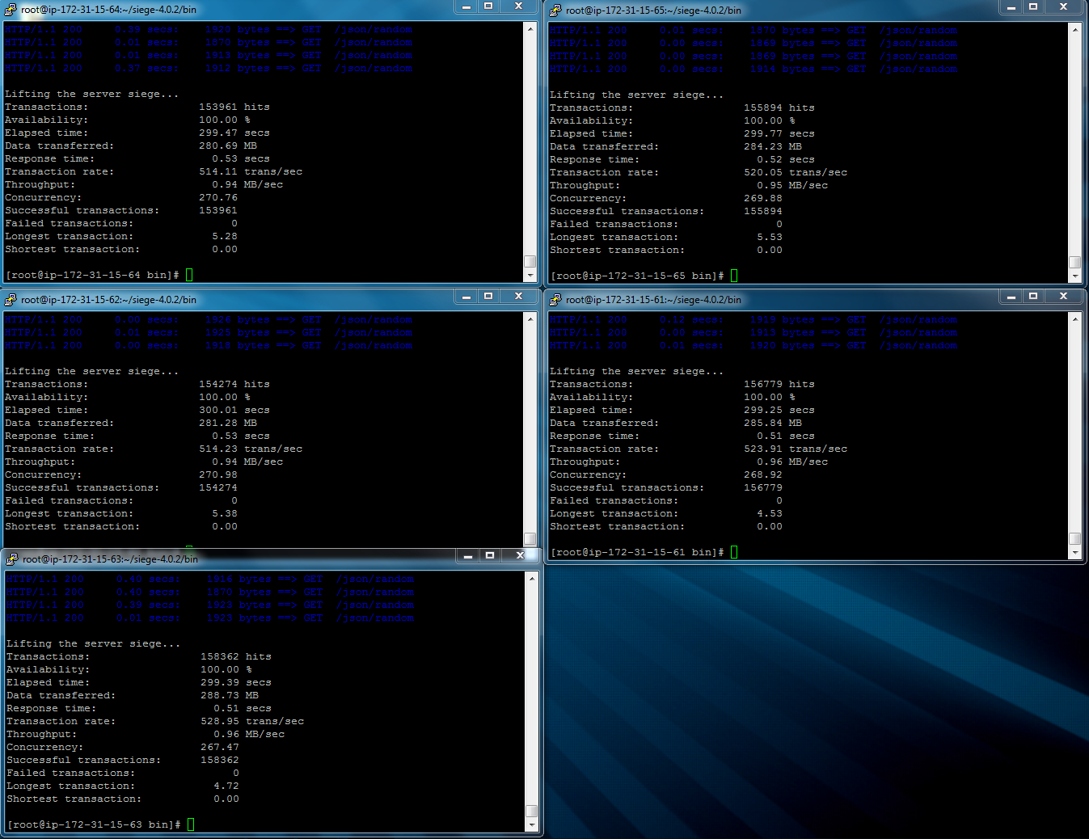
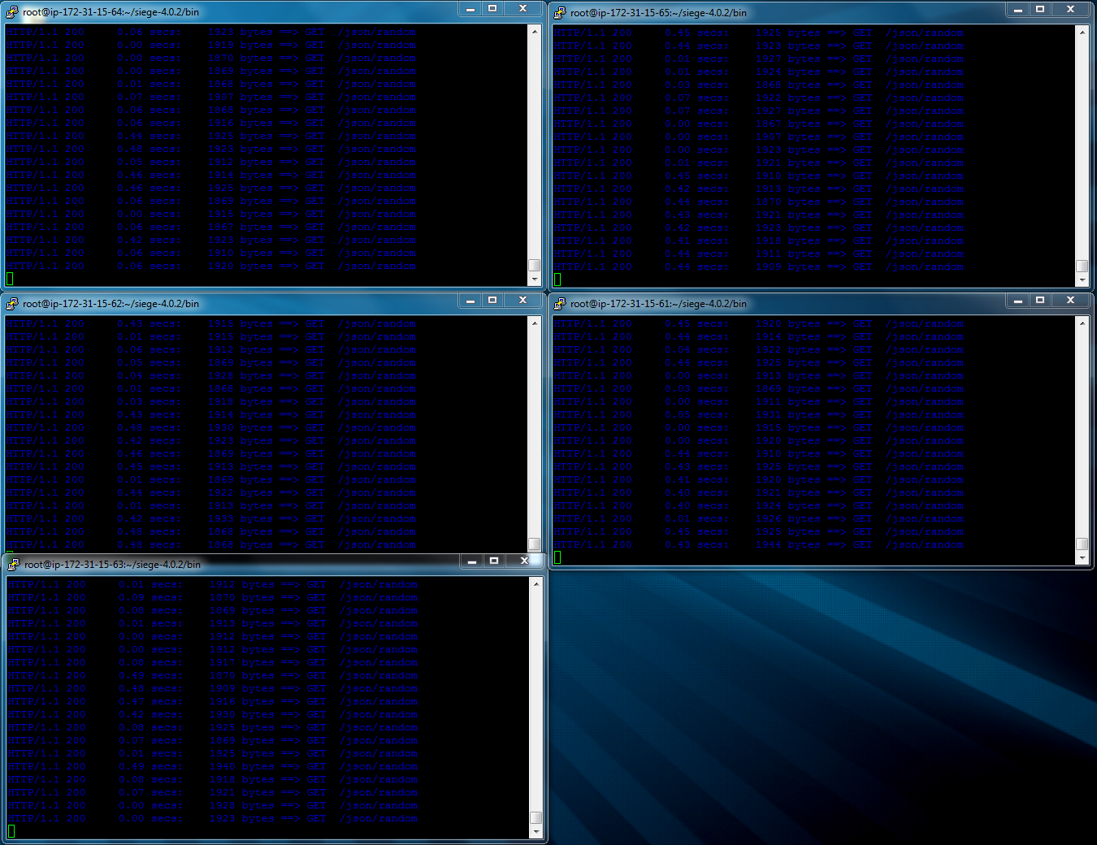
4. Pruebas del sistema
Primera prueba

Slide 9
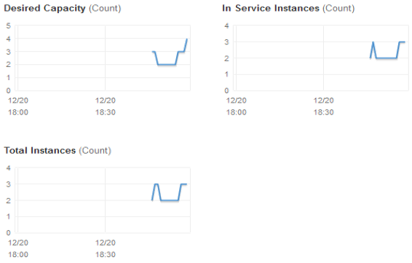
4. Pruebas del sistema
Si nos fijamos en el balanceador de carga, obtenemos que ha tenido que subir el número de servidores que resuelven las peticiones a 4, aunque como veremos en las gráficas las pruebas terminaron con 3 servidores resolviendo peticiones.
Observamos cómo, transcurrido el tiempo, el balanceador de cargar a tenido que ir aumentado el número de instancias que resuelven peticiones desde 2 hasta 4.
Cuando terminan las pruebas aún no se ha iniciado la cuarta instancia, por lo que solo se han respondido peticiones desde 3 servidores al finalizar la prueba.

Slide 10
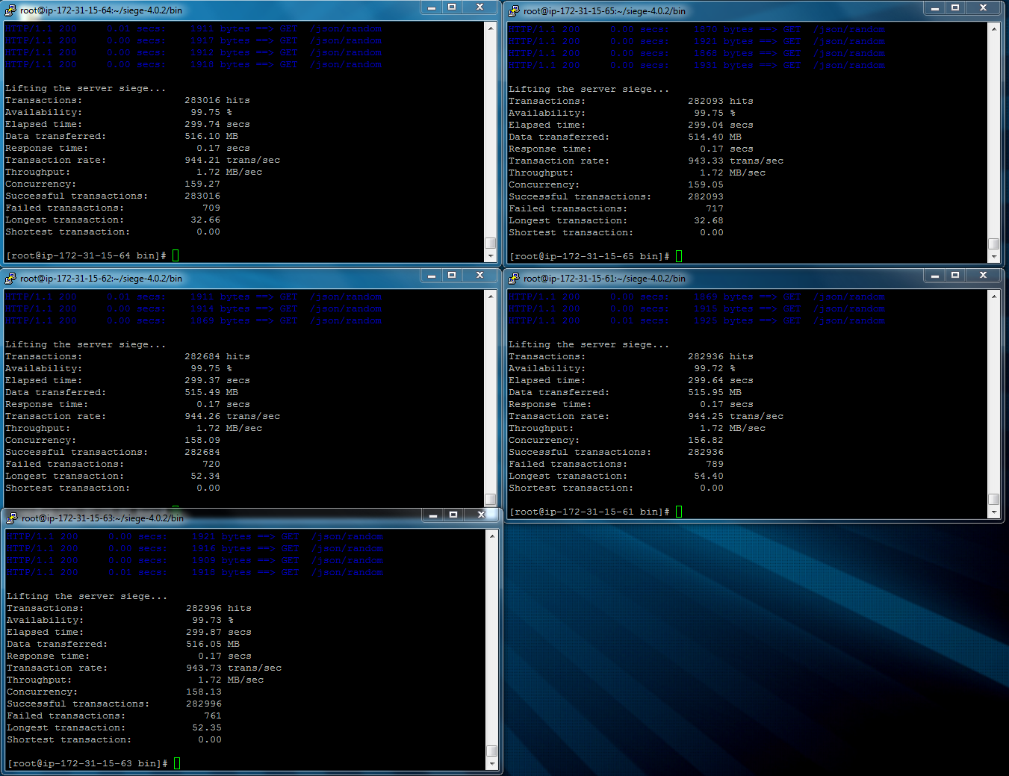
4. Pruebas del sistema
Segunda prueba (4 servidores inicialmente)
Lanzamos la segunda prueba con 4 servidores inicialmente contestando a las peticiones esta vez.
Lanzamos el comando de siege en los 5 clientes, una vez transcurridos los 5 minutos de 400 peticiones concurrentes, obtenemos el siguiente resultado:

Slide 11
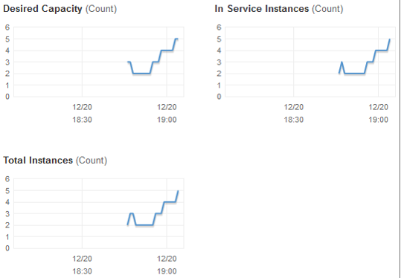
4. Pruebas del sistema
Podemos destacar como casi se ha duplicado el número de transacciones por segundo, estos resultados se detallarán y contrastarán en el apartado de resultados obtenidos.
Si nos fijamos en el balanceador de carga, obtenemos que ha tenido que subir el número de servidores que resuelven las peticiones a 5.
Observamos cómo, transcurrido el tiempo, el balanceador de cargar a tenido que ir aumentado el número de instancias que resuelven peticiones a 5.

Slide 12
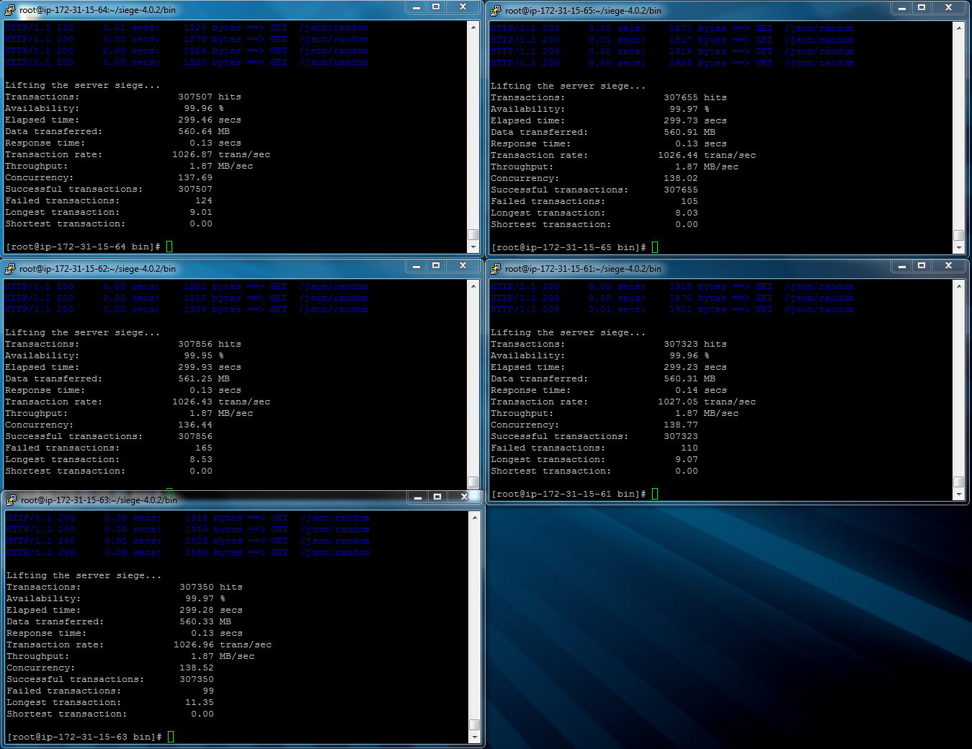
4. Pruebas del sistema
Tercera prueba (5 servidores inicialmente)
Lanzamos la tercera prueba con los 5 servidores contestando a las peticiones esta vez.
Lanzamos el comando de siege en los 5 clientes, una vez transcurridos los 5 minutos de 400 peticiones concurrentes, obtenemos el siguiente resultado:

Slide 13

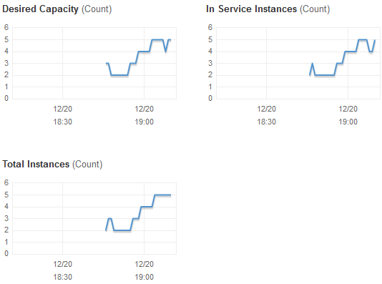
4. Pruebas del sistema
Podemos destacar como solo ha subido ligeramente el número de transacciones por segundo, estos resultados se detallarán y contrastarán en el apartado de resultados obtenidos.
Si nos fijamos en el balanceador de carga, vemos como se mantiene el número de servidores que resuelven las peticiones en 5.
Observamos cómo, transcurrido el tiempo, el balanceador de cargar a llegado un momento que bajo el número de servidores que resuelven peticiones a 4, pero al poco tiempo tuvo que volver a subirlos a 5.

Slide 14
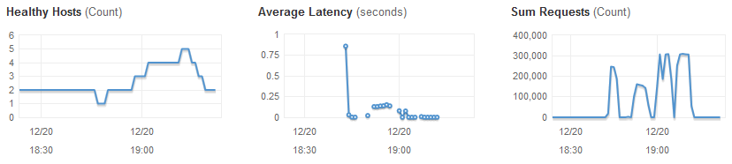
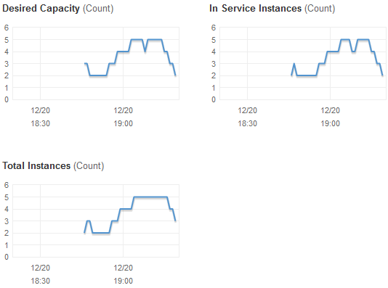
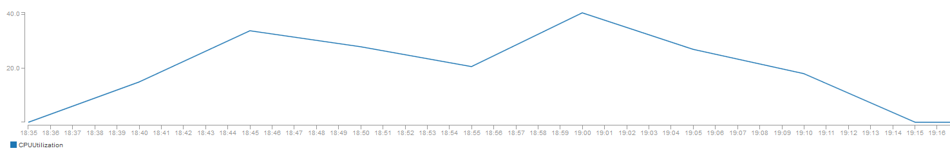
5. Resultados obtenidos
Balanceador de carga
Descenso del número de instancias
Uso de CPU

Slide 15
5. Resultados obtenidos
Contrastando por orden según la tabla, obtenemos como incrementa, según el número de instancias, el número de transacciones que resuelven durante los 5 minutos de las pruebas.
La disponibilidad empeora al lanzar nuevas instancias, ya que el tiempo indicado al balanceador de carga para que indique una instancia como disponible, es menor que el tiempo que tarda ese servidor en iniciarse. Podemos corregir este problema incrementando ese tiempo.
Las Transacciones/Segundo y los MBs/Segundo vemos como incrementa bastante según el número de instancias resolviendo peticiones. Y como la concurrencia le ocurre lo contrario, al haber más ordenadores resolviendo peticiones.
 | Prueba 1 (2 Inst.) | Prueba 2 (4 Inst.) | Prueba 3 (5 Inst.)
Transacciones | 157.000 | 282.800 | 307.500
Disponibilidad | 100 % | 99.75 % | 99.96 %
Transacciones/Segundo | 524 | 944 | 1027
MBs/Segundo | 0.95 | 1.72 | 1.87
Concurrencia | 270 | 158 | 138

